Slide 3
Декабрь
Декабрь – начало зимы!
Он мягкие снежные тучи
Берет у пингвинов взаймы!
Он льдом укрывает все речки
И лично придумал коньки;
Заснежит дорожки, крылечки –
Веселые будут деньки!

Slide 4
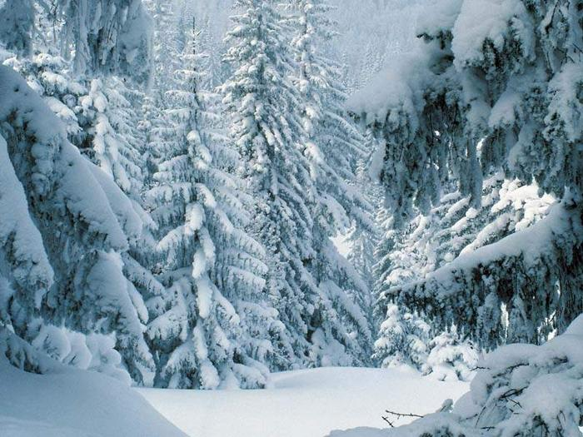

Slide 5
Январь
В январе ко всем придёт В белой шубе Новый год! В январе – начало года, Вся в снегу молчит природа. Спят медведи и ежи, Зайчик под сосной дрожит, В январе трещит мороз: Белый снег и красный нос. Доставай коньки и санки, Чтоб совсем ты не замёрз!

Slide 6
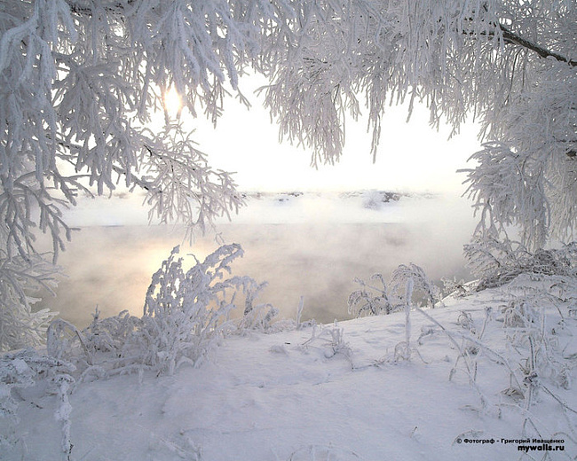

Slide 7
Февраль
Белокрылые метели Завывают в феврале. Звери сильно похудели В тесной норке и в дупле. Мы поможем им немножко: Хлеб в кормушку принесём. По заснеженным дорожкам В задремавший лес придём.

Slide 8
Спасибо за внимание

